Slide 1


Slide 2
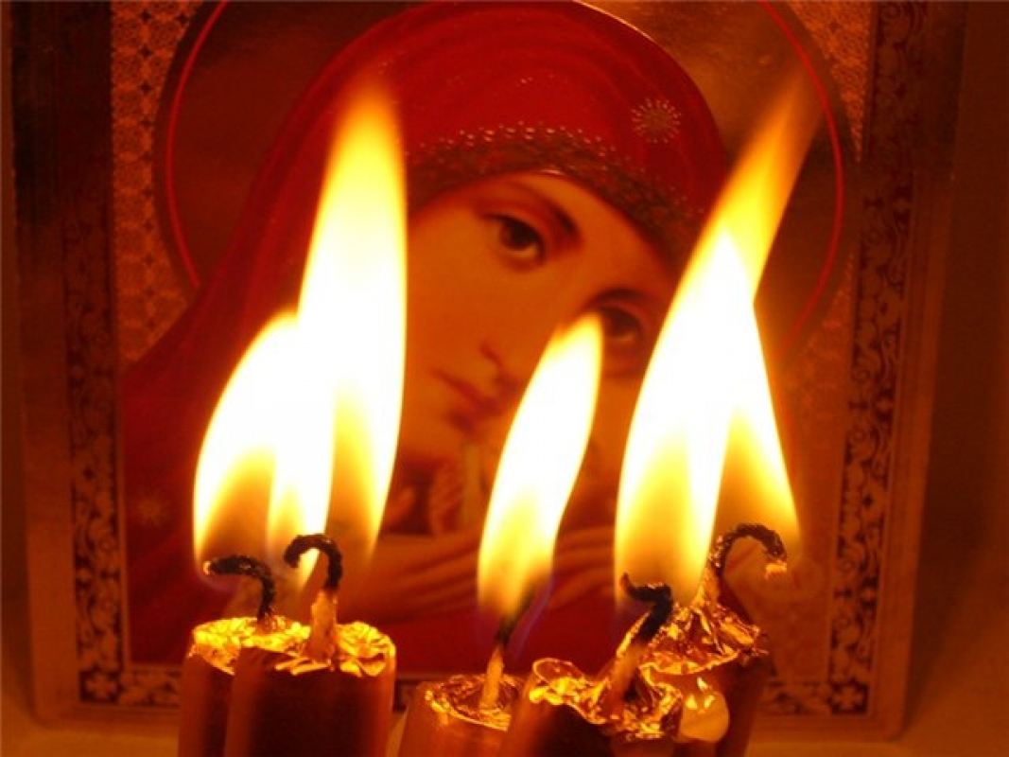
Відео «Пливе кача»

Slide 3


Slide 4

Відео «Мама не плач»

Slide 5
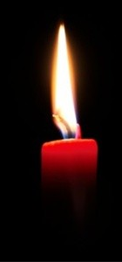
Слава героям!
«Сам не знаю, де погину…»

Slide 6


Slide 7
Навіть на останнім рубежі
Промінь віри в нас ще не погас,
Боже, Україну збережи,
Господи, помилуй нас!
В наших грудях кулі і ножі,
Нас розп’ято й знищено не раз!
Боже, Україну збережи,
Господи, помилуй нас!
Боже, Великий, Єдиний

